Slide 1
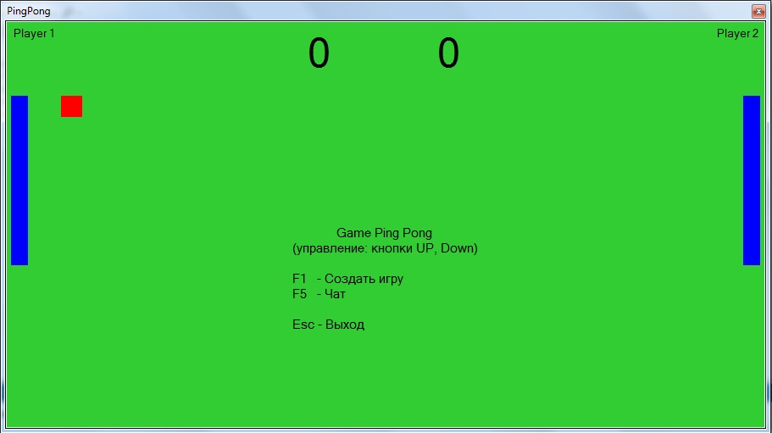
Игра ping pong
Сервер игры:
Он реализует логику игры, чат одному из игроков и все изменения игрового процесса передает клиенту (который будет описан ниже);
А также демонстрирует игровой процесс одному из игроков.

Slide 2
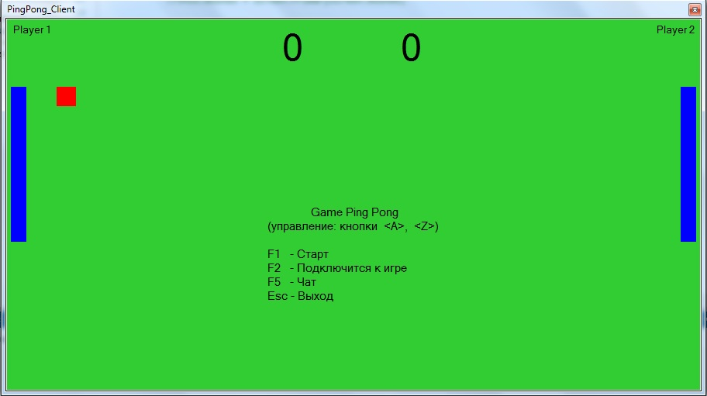
Клиент игры Ping pong
Принимает данные игрового процесса от сервера и демонстрирует их второму игроку;
Предоставляет доступ к чату.

Slide 3
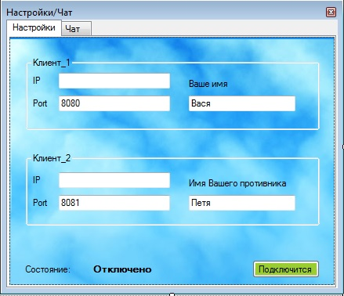
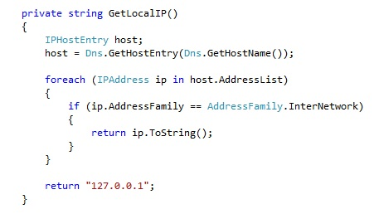
Настройки сервера/клиента
В этом окне пользователю необходимо внести свое имя, порт и возможно произвести корректировку IP, а также пользователь должен внести имя (необязательно), порт и IP противника.
Создан метод, который отображает IP локального компьютера.

Slide 4
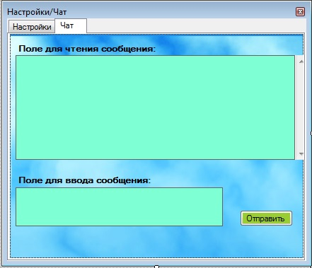
Чат клиента/сервера
Доступен, когда игровой процесс не активен, при входе одного из игроков в чат второй получает оповещение, что его противник открыл чат

Slide 5
спасибо за внимание !!!

